Slide 1
OnlineLibrary
Temă propusă de Alexandrescu Aurelian
Coordonator științific: Drd. Colab. Florin Olariu

Slide 2
Cuprins
Motivație și utilitate
Tehnologii folosite
Arhitectura aplicației
Demo
Concluzii și direcții viitoare

Slide 3
Motivație și utilitate

Slide 4
BCU Iași
BookRix
OnlineLibrary

Slide 5
Tehnologii folosite

Slide 6
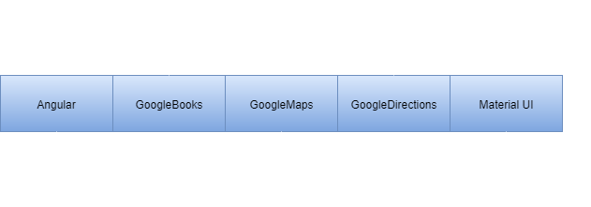
Frontend

Slide 7
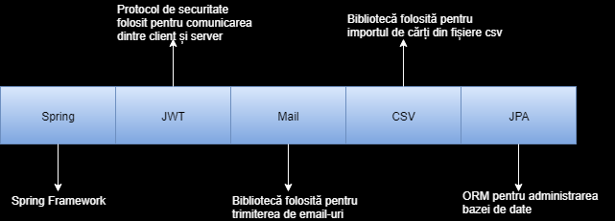
Backend

Slide 8
Arhitectura aplicației

Slide 9
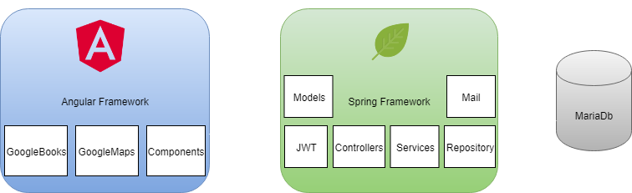

Slide 10
Demo

Slide 11
Concluzii și direcții viitoare

Slide 12
Mulțumesc!

